Slide 1
2D게임 프로그래밍 1차 발표
2013180054 윤종민

Slide 2
목차
게임 컨셉
게임 흐름
개발 범위
개발 일정
자체 평가

Slide 3
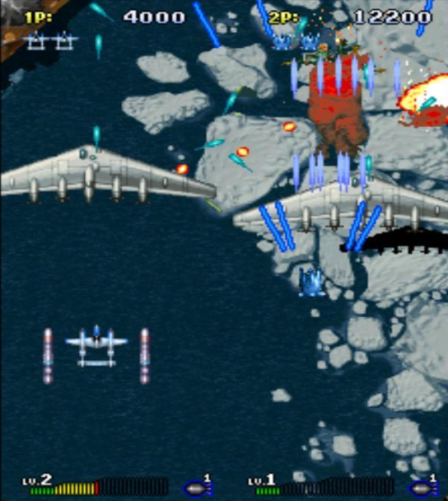
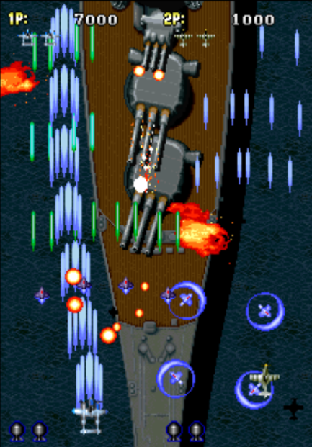
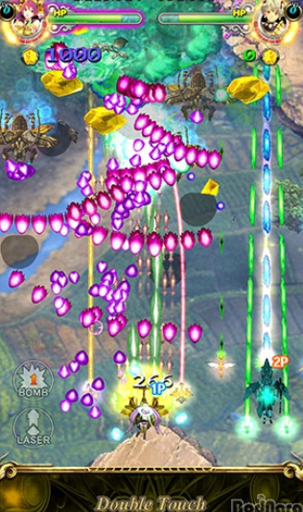
게임 컨셉

Slide 4
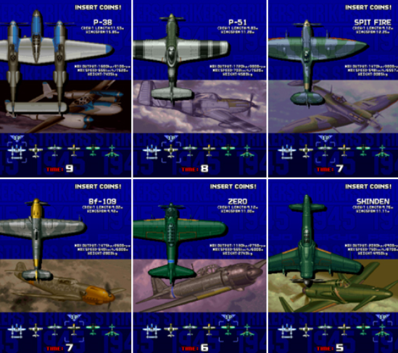
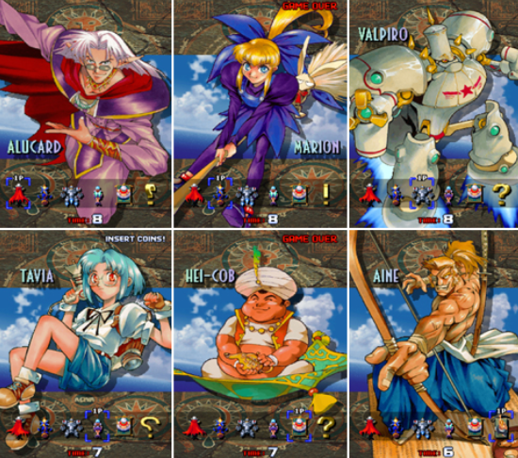
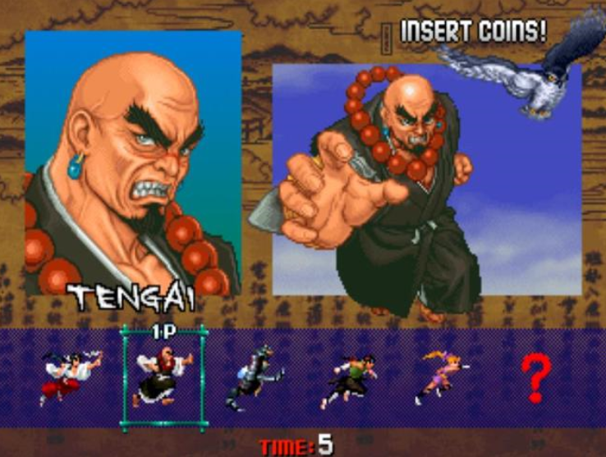
게임 컨셉

Slide 5
게임흐름
기존 게임과 비슷하지만 캐릭터를 중간중간 사용에 맞게 변경 할 수 있다.(캐릭터 별 목적이 다르다.)
캐릭터1
단일 공격 위주의 캐릭터
여러 몬스터를 처치하기 위한 캐릭터 (캐릭터1 보다 미사일 공격이 약하다.)
캐릭터2
캐릭터3
자신을 방어하기 위한 캐릭터

Slide 6
게임흐름
점수
몬스터
몬스터
몬스터
캐릭터
캐릭터 상태
필살기, 아이템 갯수

Slide 7
개발범위
내용 | 최소 범위 | 추가 범위
캐릭터 컨트롤 | 키보드 상하좌우 | 마우스이동으로 360도 자연스러운 이동
캐릭터 기술 | Z - 미사일, X - 필살기, C - 아이템 게임 중 캐릭터 변화(a, s, d) | 아이템 획득 시, 공격 강화 및 상황 별 캐릭터 변화
맵 | 스테이지 3개(초원, 마을, 눈) | 보스와 대전 시, 새로운 맵 추가.
적 AI | 몬스터, 보스 - 정해진 패턴의 움직임과 미사일 특수 장애물 –고유한 이동방식 | 몬스터 – 몬스터 별로 다른 움직임과 미사일 특수 장애물 – 처치 불가능 보스 – 기존 몬스터보다 다양한 패턴의 움직임과 미사일
난이도 | 체력 없음, 피격 시 바로 게임 오버. | 순차적인 단계별 난이도 증가
게임 기능 | 적 제거시 점수 획득 확률 적으로 필살기, 미사일 강화 아이템 획득 게임 중 케릭터 변화 | 캐릭터 별 미사일 강화.
사운드 | 필살기, 몬스터 처치, 사망시, 배경음 등 게임 분위기에 맞춘 효과
애니메이션 | 캐릭터, 몬스터, 필살기, 폭발 등 약 4종이상 | 상황에 따른 특수 효과 (보스몬스터 처치, 아이템 획득시 등)

Slide 8
개발일정
1주차(9.29~10.4) | 정보 수집 맵 처리 | 리소스 수집 맵 구상(보스와 대전 시 변경 맵 포함)
2주차(10.5~11) | 기본 오브젝트 처리 | 캐릭터, 몬스터, 미사일, 보스,특수 장애물 구현
3주차(10.12~18) | 오브젝트 이벤트 처리 | 미사일, 필살기, 몬스터와 보스 패턴 구현 (보스는 간단히)
4주차(10.19~25) | 중간고사 중간점검 | 3주차 까지 점검 및 부족한 점 보안 2차 발표 준비
5주차(10.26~11.1) | 충돌 처리 | 캐릭터와 충돌 체크(몬스터, 보스, 적 미사일, 특수장애물)
6주차(11.2~8) | 아이템 구현 캐릭 변화 | 아이템 획득 시 변화 적용. 캐릭 변화 이벤트 추가
7주차(11.9~15) | 보스 패턴 강화 | 이동 및 미사일 패턴을 다양한 방향으로 추가
8주차(11.16~22) | 필요 컨텐츠 추가 | 초기 게임 화면, 저장 및 불러오기 기능, 랭킹, 사운드
9주차(11.23~29) | 시작 및 끝 점검 밸런스 조절 | 버그 없는 지 확인 및 게임 전체 밸런스 조절
10주차(11.30~) | 마무리 | 최종 점검 및 릴리즈

Slide 9
감사합니다.

Slide 10
자체 항목 평가
평가항목 | 평가 (A:매우잘함,B:잘함,C:보통,D:못함,E:매우못함)
발표자료에 포함할 내용을 다 포함했는가? | B
게임컨셉이 잘 표현되었는가? | A
게임 핵심 메카닉의 제시가 잘 되었는가? | A
게임 실행 흐름이 잘 표현되었는가? | B
개발 범위가 구체적이며, 측정 가능한가? | A
개발 계획이 구체적이며 실행가능한가? | A

